Slide 1


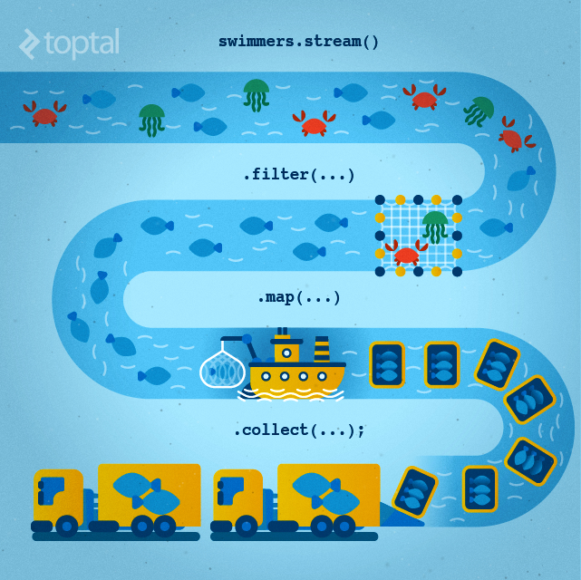
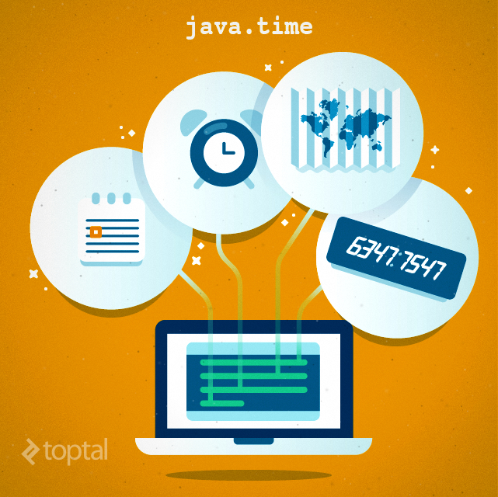
Processamento de Dados com Streams de JAVA
TRANSIÇÃO PARA STREAMS
2018

Slide 2
Date Time >>> Streams
Vamos criar um Comparator<LocalDate> com lambdas e testá-lo na ordenação de um TreeSet<LocalDate>. Usar no exemplo código utilitário de Java tal como Arrays.asList() para criar uma lista com as datas a ordenar. Testar igualmente o comparador usando o utilitário Collections.sort().
Comparator<LocalDate> compMenorData =
(LocalDate ld1, LocalDate ld2) -> { if(ld1.equals(ld2)) return 0;
else if(ld1.isBefore(ld2)) return -1;
else return 1 ;
};
List<LocalDate> datas =
Arrays.asList( LocalDate.of(2014, 12, 1), LocalDate.of(2009, 2, 21),
LocalDate.of(2017, 1, 1), LocalDate.of(2015, 4, 3),
LocalDate.of(2011, 7, 12) );
//
out.println("-- Usando TreeSet --");
SortedSet<LocalDate> datasOrd = new TreeSet<>(compMenorData);
datasOrd.addAll(datas);
for(LocalDate ld : datasOrd) out.println(ld + " ");
out.println("\n-- Usando Collections --");
Collections.sort(datas, compMenorData);
for(LocalDate ld : datas) out.println(ld + " ");
-- Usando TreeSet --
2009-02-21 2011-07-12 2014-12-01 2015-04-03 2017-01-01
-- Usando Collections --
2009-02-21 2011-07-12 2014-12-01 2015-04-03 2017-01-01

Slide 3
Date Time >>> Streams
Dado um ficheiro de texto transCaixa1M.txt contendo em cada linha o registo de uma transacção de caixa de um hipermercado, datada e no formato Nº de Transacção (Tddddddd), Nº de Caixa (dd), Valor em Euros (ddd.dd) e data (cf. DD:MM:AAAAThh:mm), separados por “/”, todas do ano de 2017, cf. os exemplos
T7187167/2/74.74/4:7:2017T1:44
T4809482/31/90.92/26:10:2017T3:40
T8910131/16/42.63/6:6:2017T14:49
T4714482/42/94.74/18:5:2017T5:9
❶ Crie uma classe TransCaixa que represente cada uma destas transacções através dos atributos Nº de transacção, Nº de Caixa, Valor e Data e Hora; Use métodos de classe of() para criar as instâncias;

Slide 4
Date Time >>> Streams
public class TransCaixa {
public static TransCaixa of(String ct, String cx, double val, LocalDateTime dt) {
// LocalDateTime dt assume-se como válido
return new TransCaixa(ct, cx, val, dt);
}
private TransCaixa(String ct, String cx, double val, LocalDateTime dt) {
codTrans = ct; caixa = cx; valor = val; data = dt;
}
private final String codTrans;
private final String caixa;
private final double valor;
private final LocalDateTime data;
//
public String getTrans() { return codTrans; }
public String getCaixa() { return caixa; }
public double getValor() { return valor; }
public LocalDateTime getData() { return data; }
@Override
public String toString() {
StringBuilder sb = new StringBuilder();
sb.append("Trans: " + codTrans + "/" + caixa + "/" + valor + "/" + data.toString());
return sb.toString();
}
}

Slide 5
Date Time >>> Streams
● Criar um Comparator<TransCaixa> que compare duas transacções pela ordem crescente das suas datas.
Comparator<TransCaixa> transPorData =
(TransCaixa tc1, TransCaixa tc2) -> {
LocalDateTime ldt1 = tc1.getData();
LocalDateTime ldt2 = tc2.getData();
if(ldt1.equals(ldt2)) return 0;
else if(ldt1.isBefore(ldt2)) return -1; else return 1 ;
};
● Converter a List<TransCaixa> num TreeSet<TransCaixa> ordenado por ordem crescente de datas e tempos das transacções.
SortedSet<TransCaixa> transOrdData = new TreeSet<>(transPorData);
transOrdData.addAll(lTrans);
for(TransCaixa tc : transOrdData) out.println(tc);
Trans: T714/13/1.77/2017-01-01T00:04
Trans: T361/21/10.54/2017-01-01T00:07
Trans: T614/9/9.44/2017-01-01T00:09
Trans: T618/8/3.86/2017-01-01T00:10
Trans: T503/5/83.52/2017-01-01T00:24

Slide 6
Date Time >>> Streams
❷ Criar uma classe Utils_TransCaixa que contenha todos os métodos static que serão métodos utilitários da aplicação a desenvolver. Por exemplo, necessitamos de um método que faça o parsing de cada linha de texto de uma transacção.
public class Utils_TransCaixa {
public static TransCaixa strToTransCaixa(String linha) {
//
double preco = 0.0;
int ano = 0; int mes = 0; int dia = 0;
int hora = 0; int min = 0; int seg = 0;
String codTrans, codCaixa;
// split()
String[] campos = linha.split("/");
codTrans = campos[0].trim();
codCaixa = campos[1].trim();
try {
preco = Double.parseDouble(campos[2]);
}
catch(InputMismatchException | NumberFormatException e) { return null; }
…..
return TransCaixa.of(codTrans, codCaixa, preco, LocalDateTime.of(ano, mes, dia, hora, min, 0));
}
……

Slide 7
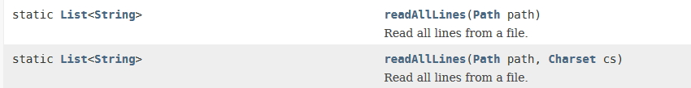
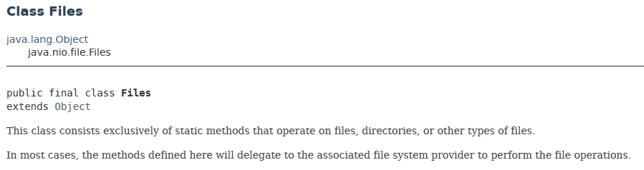
Date Time >>> Streams
Criar um método public static List<String> ler_TransCx(String nomeFich); que leia de um ficheiro de texto de nome dado as linhas com as transacções de caixa e guarde o resultado numa List<String>.
public static List<String> ler_TransCx(String nomeFich) {
List<String> lines = new ArrayList<>();
try { lines = Files.readAllLines(Paths.get(nomeFich), StandardCharsets.UTF_8); }
catch(IOException exc) { System.out.println(exc.getMessage()); }
return lines;
}
JAVA8
java.nio.file.Files

Slide 8
Date Time >>> Streams
● Converter a List<String> em List<TransCaixa> usando o método utilitário de parsing definido como public static TransCaixa strToTransCaixa(String linha);
// List<String> -> List<TransCaixa>
List<TransCaixa> lTrans = new ArrayList<>();
for(String line : lines) lTrans.add(Utils_TransCaixa.strToTransCaixa(line));
out.println("Transacções OK : " + lTrans.size());
Transacções OK : ------

Slide 9
Date Time >>> Streams
❹ Criar um método public static List<TransCaixa> setup1(String nomeFichTxt); que leia as linhas de um ficheiro de texto com transacções, faça o parsing das linhas e guarde o resultado numa List<TransCaixa>.
public static List<TransCaixa> setup1(String nomeFichTxt) {
List<String> lines = new ArrayList<>();
try { lines = Files.readAllLines(Paths.get(nomeFichTxt); }
catch(IOException exc) { System.out.println(exc.getMessage()); }
// List<String> -> List<TransCaixa>
List<TransCaixa> lTrans = new ArrayList<>();
lines.forEach(line -> lTrans.add(strToTransCaixa(line)));
return lTrans;
}
Utils_TransCaixa.strToTransCaixa(line)

Slide 10
Date Time >>> Streams
❺ Criar método public static List<TransCaixa> setup(String nomeFichTxt); que leia as linhas de um ficheiro de texto com transacções para uma Stream<String> faça o parsing das linhas da stream e crie uma List<TransCaixa>.
public static List<TransCaixa> setup(String nomeFich) {
List<TransCaixa> ltc = new ArrayList<>();
try (Stream<String> sTrans = Files.lines(Paths.get(nomeFich))) {
ltc = sTrans.map(l -> strToTransCaixa(l)).collect(toList());
}
catch(IOException exc) { out.println(exc.getMessage()); }
return ltc;
}
Utils_TransCaixa.strToTransCaixa(l)

Slide 11
Date Time >>> Streams
☑ Início da Transição para Streams
import ….
public class Trans_Caixa_Streams {
public static void main(String[] args) throws InterruptedException, ExecutionException {
String nomeFich = "transCaixa1M.txt";
List<TransCaixa> ltc1 = new ArrayList<>();
// LE O FICHEIRO DE TRANSACÇOES PARA List<TransCaixa> sem Streams
Crono.start();
ltc1 = setup1(nomeFich);
out.println("Setup com List<String>: " + Crono.stop()*1000 + " ms");
out.println("Transacções lidas - Listas: " + ltc1.size());
ltc1.clear();
// LE O FICHEIRO DE TRANSACÇOES PARA List<TransCaixa> com Streams
Crono.start();
ltc1 = setup(nomeFich);
out.println("Setup com Streams: " + Crono.stop()*1000 + " ms");
out.println("Transacções lidas - Streams: " + ltc1.size());
//memoryUsage();
final List<TransCaixa> ltc = new ArrayList<>(ltc1);
DoubleSummaryStatistics stats =
ltc.stream().mapToDouble(TransCaixa::getValor).summaryStatistics();
out.println("Stats: " + stats);
}
}
Expressão lambda especial

Slide 12
Date Time >>> Streams
Streams de JAVA
Não há processamento de Streams sem Lambdas.
Streams não são estruturas de dados.
■ Streams não são persistentes.
Streams são …. monóides (ou seja um Semi-Grupo com Elem. Neutro) ☺
As operações com Streams são composicionais, formando uma “pipeline”.
As Streams podem ser infinitas.
A maior parte das operações de Streams são lazy.
Se uma Stream não tiver uma operação terminal nunca será executada.
As operações sobre Streams podem ser executadas em paralelo.
etc.

